Slide 1
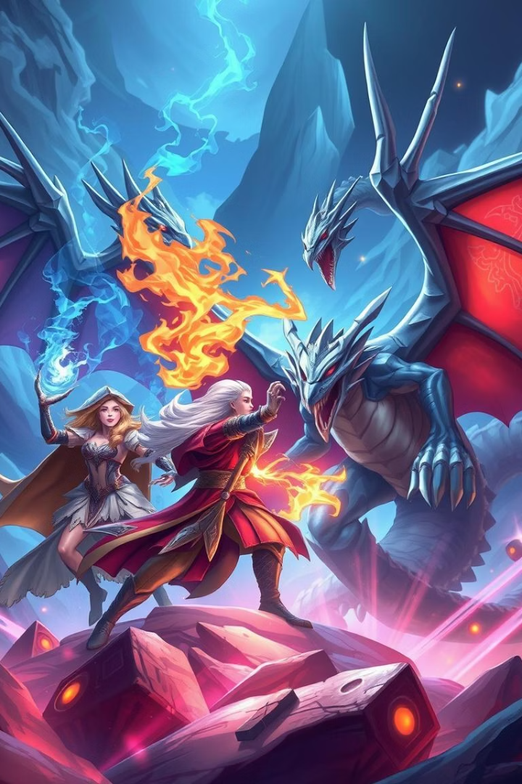

RPG Бот в Телеграмм
Проект создания интерактивной RPG игры в формате бота для Телеграмм.
Позволит пользователям погрузиться в приключения и квесты.
By Дерябин Сергей

Slide 2

Введение в проект
1
Цель
Разработать увлекательный чат-бот в Телеграмм-боте
2
Задачи
Анализ рынка игр, проектирование сервиса, реализация функционала

Slide 3

Анализ востребованности
Рост рынка мобильных игр
Популярность Telegram
Активная аудитория и удобство интеграции ботов.
Ежегодно увеличивается количество игроков и выручка в этой сфере.
Увлечение RPG жанром
Игры с прокачкой и историями вызывают интерес у молодежи.

Slide 4
Целевая аудитория
Возраст
Интересы
13-18 лет — подростки, интересующиеся играми и технологиями
Мобильные игры
RPG и фентезийные сюжеты
Социальные сети и мессенджеры

Slide 5
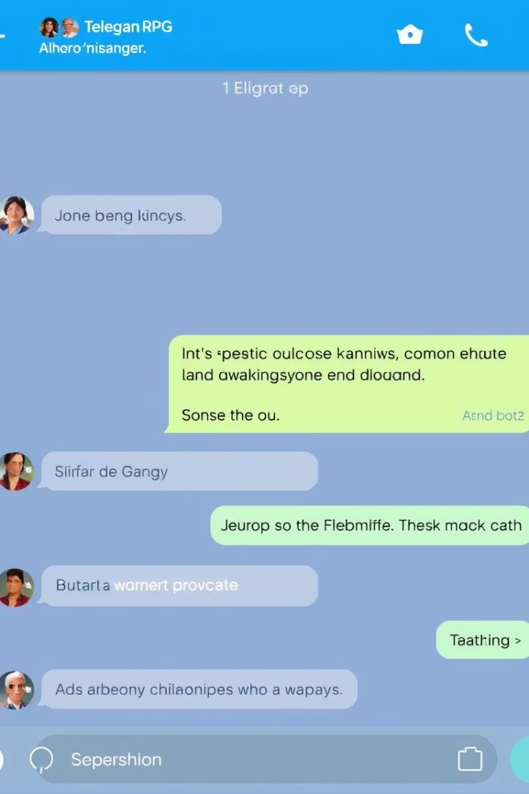



Анализ аналогов
Аналоги
Существуют боты с базовым функционалом RPG и кликеров
Преимущества
Уникальный сюжет, кастомизация персонажей, интерактивность
Недостатки
Многие боты ограничены простым интерфейсом и скучным геймплеем

Slide 6
Описание идеи и функций
Кликер-геймплей
Кастомизация
Увлекательные механики прокачки и боя с боссами
Выбор персонажа, снаряжения и умений
Миссии и квесты
Интерактивные истории с наградами и достижениями

Slide 7

Реализация проекта
Анализ и дизайн
Проектирование архитектуры и интерфейса бота
Разработка
Написание кода, интеграция с Telegram API
Тестирование
Проверка функционала, исправление ошибок

Slide 8

Итоги и выводы
Достигнуто
Планы
Создан работающий RPG бот с базовым функционалом
Добавить сложные миссии, улучшить графику и анимацию

Slide 9

Ключевые выводы и шаги
Дальнейшее развитие
Расширение функционала и улучшение UX
Маркетинг
Продвижение игры для привлечения игроков
Поддержка
Обновления и исправления по обратной связи пользователей

